Slide 1



TIẾT 3 CHỦ ĐỀ 6
Nguyễn T Phương Hạnh

Slide 2


ÂM NHẠC
KHỞI ĐỘNG

Slide 3





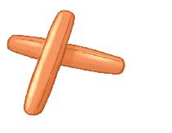




Đây là âm thanh gì?
ÂM THANH

Slide 4

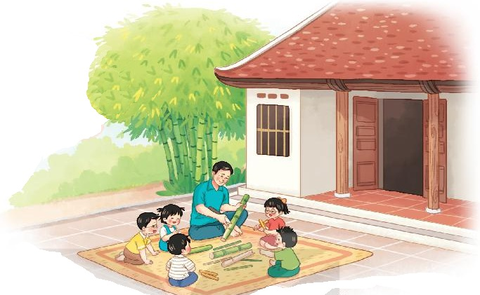
Thường thức âm nhạc:
CÂU CHUYỆN VỀ THANH PHÁCH

Slide 5
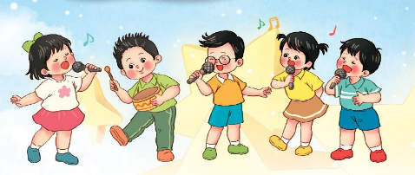

Slide 6
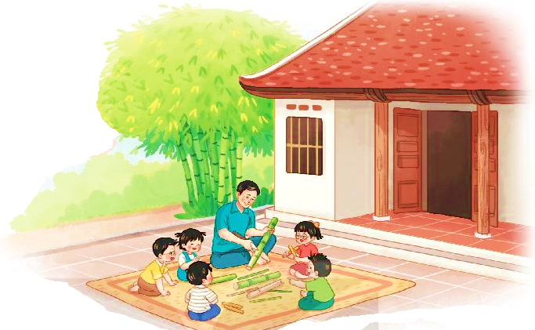

Slide 7
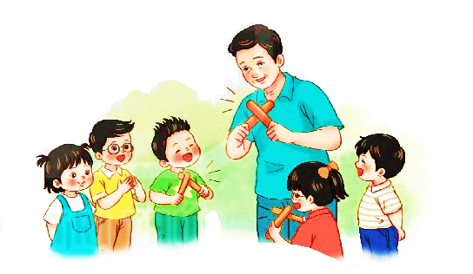

Slide 8
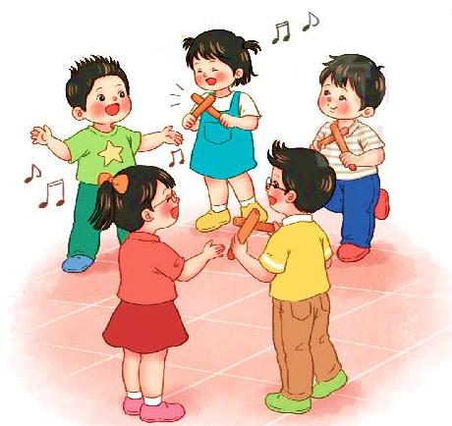

Slide 9
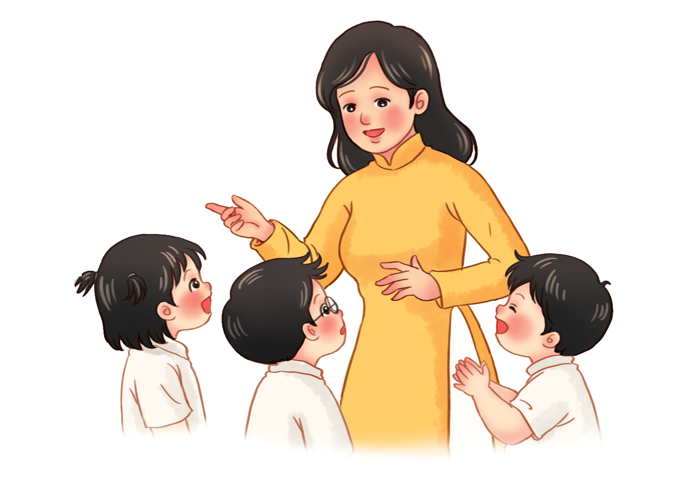
Kể chuyện theo tranh

Slide 11
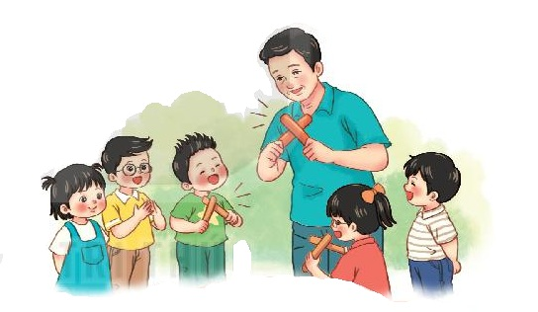

Slide 12
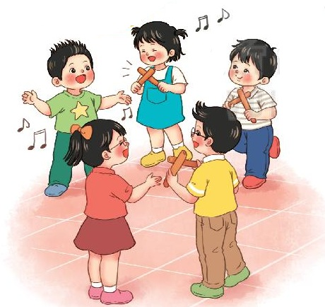

Slide 13
Liên hệ giáo dục:

Slide 14
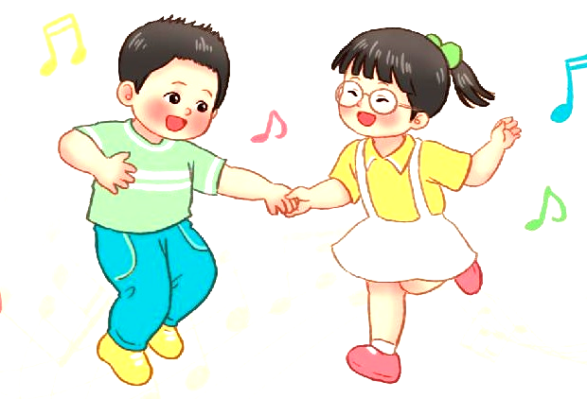
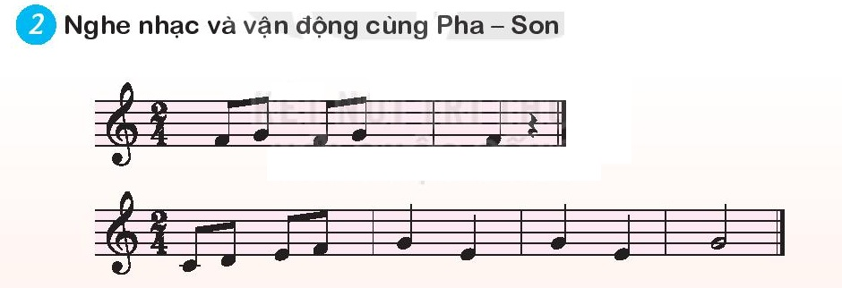
Vận dụng sáng tạo:
DÀI – NGẮN
NHẠC
NHẠC

Slide 15

Nghe và phân biệt dài – ngắn

Slide 16
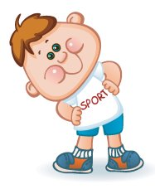
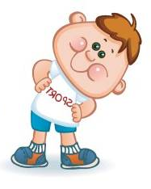
NHẠC
Nghe và vận động theo ý thích

Slide 17
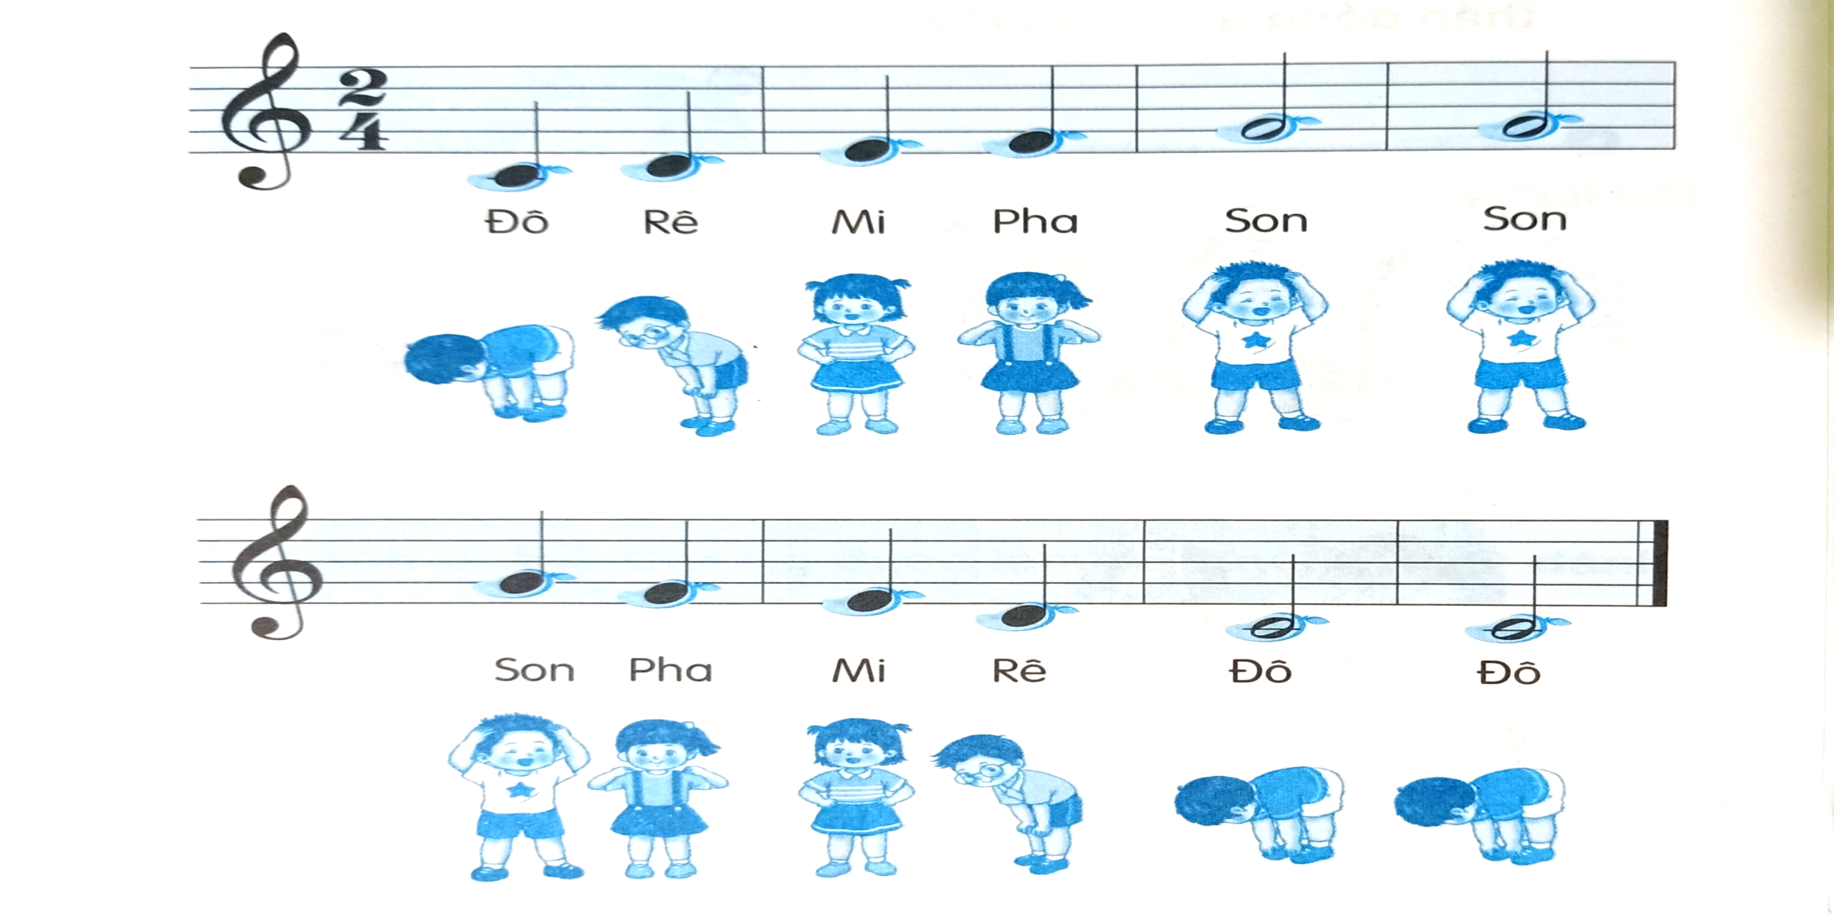

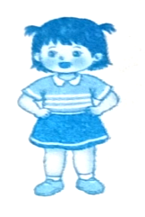



NHẠC
Nghe và vận động theo ý thích

Slide 18
NHẠC
Vận dụng sáng tạo:
DÀI – NGẮN

Slide 19
Tiết 3
Thường thức âm nhạc:
CÂU CHUYỆN VỀ THANH PHÁCH
Vận dụng sáng tạo:
DÀI – NGẮN

